Slide 1


毕业论文中期进展汇报
姓名：
安仕钊
导师：
王浩
2026年7月17日
专业：
软件工程
日期：

Slide 2
目录
1
研究背景与问题
01
研究背景与问题
目录
2
国内外研究现状
02
开题目标与当前进展
CONTENTS
03
方法与规则库设计
3
核心思想和步骤
04
Preliminary 实验结果
4
预期成果
05
阶段结论与后续计划
5
研究意义与应用价值

Slide 3

第一部分
研究背景与问题
单击此处输入

Slide 4
ATS 参数静态配置在动态场景下面临失配
工业物联网的确定性需求
智能制造、闭环控制要求超可靠、低时延通信。
传统“尽力而为”网络无法满足需求。
时间敏感网络的解决方案
TSN为以太网提供确定性。
异步流量整形（ATS） 是处理非周期、突发流量的关键技术。
我们面临的核心问题：
动态环境： IIoT中的任务、流量、拓扑实时变化。
静态配置的局限性： 固定的ATS参数（如整形速率、突发容量）在动态环境中性能下降。
优化复杂性： 使用强化学习等方法难度高、开销大。
核心问题：如何在动态IIoT环境中，以一种简单、高效的方式实现ATS参数的自适应优化？
动态工业流量
固定参数失配
研究问题
周期控制流、事件告警流与 BE 背景流共存；设备上线、任务切换和突发告警会形成负载高峰。
固定 CIR/CBS 在高峰时可能导致排队、丢包和 deadline 违约；在低谷时又可能造成资源过度预留。
如何基于网络状态反馈，轻量、可解释地在线调整 CIR/CBS，并兼顾关键流性能与资源占用？
ATS 面向异步、突发流量；本研究关注动态 IIoT 中静态整形参数难以持续适配的问题。

Slide 5
第二部分
开题目标与当前进展

Slide 6
开题目标与当前阶段进展
研究方向 | 代表研究/方法 | 核心思想 | 优势与启发 | 局限性
机制改进 | Lübeck et al. | 分析并规避ATS在非FIFO系统中的无界延迟 | 揭示了在高可靠场景下ATS配置的精细性要求 | 问题相对特定，非普适性方案
混合整形 | 李琳 et al. HTS | 为不同类型流量匹配不同的整形机制（TAS/信用/令牌桶） | 通过异构架构兼顾确定性与灵活性，提供系统级设计思路 | 参数配置依然复杂，动态性考虑不足
参数优化 | Yoshimura & Ito (数值优化) | 使用下坡单纯形法离线计算最优ATS参数 | 在稳定场景下可实现精确优化 | 静态配置，无法应对网络动态变化
自适应策略 | Wu et al. (队列理论) | 基于队列状态（如长度）动态调整令牌桶参数 | 提供了"监控-反馈-调整" 的轻量化自适应范式，计算开销小 | 研究并非直接针对ATS，需进一步适配验证
开题目标
当前阶段产出
状态
参数建模
(r,b) → (CIR,CBS,MRT)
已完成
动态场景
低负载—高峰—ET burst—回落
已完成
规则库
R1–R6、cooldown、防抖、R4 迟滞
已完成初版
对比实验
四组 baseline + CIR/CBS 离散网格
已完成 PoC
规则预标定
四个参数变体的小型探索性筛选
已完成
高保真验证
OMNeT++/INET ATS 迁移与正式实验
后续工作

Slide 7
文献阅读后的模型修正与 Python PoC 边界
开题初始描述
文献修正后
当前执行范围
总结：当前研究在ATS的机制深化、混合架构设计以及静态参数优化方面已取得扎实进展。在自适应方面，虽有初步探索（如基于队列理论），但将这些轻量级、基于规则的自适应思想专门且系统地应用于ATS核心参数（如整形速率、突发容量）的实时调整，仍是一个有待深入的研究领域。
→
→
x = (r, b)
以令牌桶速率与突发容量描述整形参数。
x = (CIR, CBS, MRT)
采用 ATS 文献中的参数语言。
x_stage1 = (CIR, CBS)
MRT 仅保留为理论/配置占位量。
Python/SimPy：单跳 CIR/CBS 令牌桶近似，用于规则逻辑与参数范围预筛选。
当前不执行 MRT residence-time/MRT drop 语义；最终结果以 OMNeT++/INET 高保真验证为准。

Slide 8
第三部分
方法与规则库设计

Slide 9
基于状态反馈的 ATS 参数自适应框架
核心思想： 将动态IIoT中的ATS参数优化问题建模为一个动态多目标优化问题，并采用自适应启发式算法进行在线求解，根据实时网络状态反馈，动态调整ATS的整形参数。
framework-0
framework-1
framework-2
framework-3
framework-4
动态流量
TT/ET + BE
负载变化 / burst
→
ATS Shaper
CIR/CBS
单跳近似
→
Monitor
q, λ, d_obs
σ, token, drop
→
Rule Engine
R1–R6
状态反馈决策
→
参数动作
调整 CIR/CBS
记录规则日志
输出：关键流时延、deadline violation、drop、吞吐与 CIR/CBS 参数轨迹
Notes:
您的研究可以紧密围绕Wu等人和王致远等人工作中蕴含的“轻量自适应”思想，将其发展为一套直接面向ATS参数、基于明确启发式规则（If-Then）的在线调整机制。这正好填补了现有研究中复杂AI方法落地难与静态配置适应性差之间的空白。

Slide 10
步骤一：问题建模与规则库设计
确定关键性能指标与ATS可控参数的映射关系，并设计初始启发式规则库。
步骤二：历史数据分析与阈值优化
收集历史运行数据，分析不同网络状态下最优参数的分布，使用统计方法或轻量级搜索算法，对规则中的阈值进行精细化校准。
步骤三：仿真平台搭建与验证
使用OMNeT++网络仿真器，搭建典型IIoT拓扑，模拟动态流量场景，验证算法的有效性。
步骤四：性能对比与评估
将我们的方法与静态配置方案、传统非自适应启发式算法进行对比，评估指标：平均时延、时延抖动、吞吐量、规则触发频率等。
R1–R6 规则库与 R4 迟滞修正
R1
队列增长
+ 到达率上升
R2
时延接近
deadline
R3
突发强度
升高
增 CIR
增 CIR/CBS
增 CBS
R4
连续低负载
R5
发生丢包
R6
稳态运行
降 CIR
紧急扩容
回归默认
R4 迟滞修正：
扩容后保持时间 + 连续低负载窗口 + 更小降速步长，使 R4 触发次数由 23 次降至 5 次。
注：当前结果为单跳 Python/SimPy proof-of-concept 初步输出，仅用于趋势分析，不作为最终论文定量结论。
Notes:
例如：
规则1： IF 平均队列长度 > 高阈值 THEN 减小相关流的突发容量(Burst Size)
规则2： IF 95%分位时延 < 低阈值 AND 吞吐量未下降 THEN 适当增大整形速率
规则3： IF 检测到流量模式为“视频流突发” THEN 临时切换至预设的参数模板B

Slide 11
第四部分
Preliminary 实验结果

Slide 12
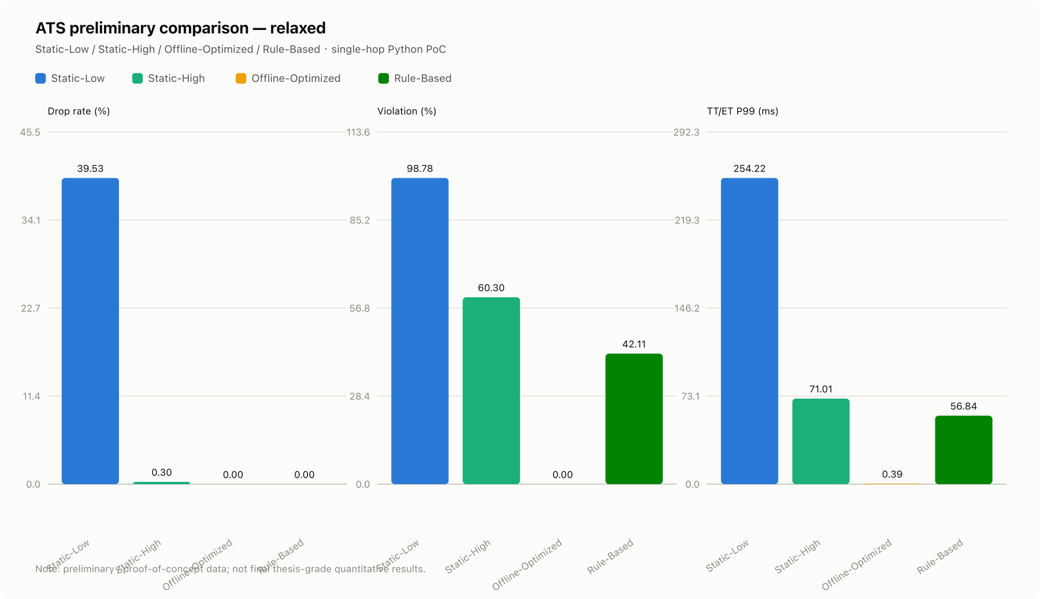
Preliminary 实验设计与四组方法对比
预期成果：
一套完整的自适应ATS参数调整规则库与实现框架。
提供可解释、易维护的配置策略。
一个经过验证的、高效的阈值优化方法。
使规则系统具备从经验中学习的能力。
在仿真环境中证明，本方法相较于静态配置能显著提升网络性能。
动态场景：低负载 → 高峰流量增加 → ET burst → 负载回落 主展示：relaxed 10 ms profile seed = 42
relaxed profile 核心观察
Static-Low
drop 39.53%
违约 98.78%
Static-High
drop 0.30%
违约 60.30%
Offline candidate
drop 0.00%
违约 0.00%
Rule-Based
drop 0.00%
违约 42.11%
• Static-Low 在动态场景下明显失配。
• Rule-Based 相对 Static-Low 呈改善趋势。
• 当前 CIR/CBS 网格的离线候选仍更优，规则库尚需标定。
注：当前结果为单跳 Python/SimPy proof-of-concept 初步输出，仅用于趋势分析，不作为最终论文定量结论。

Slide 13
第五部分
阶段结论与后续计划

Slide 14
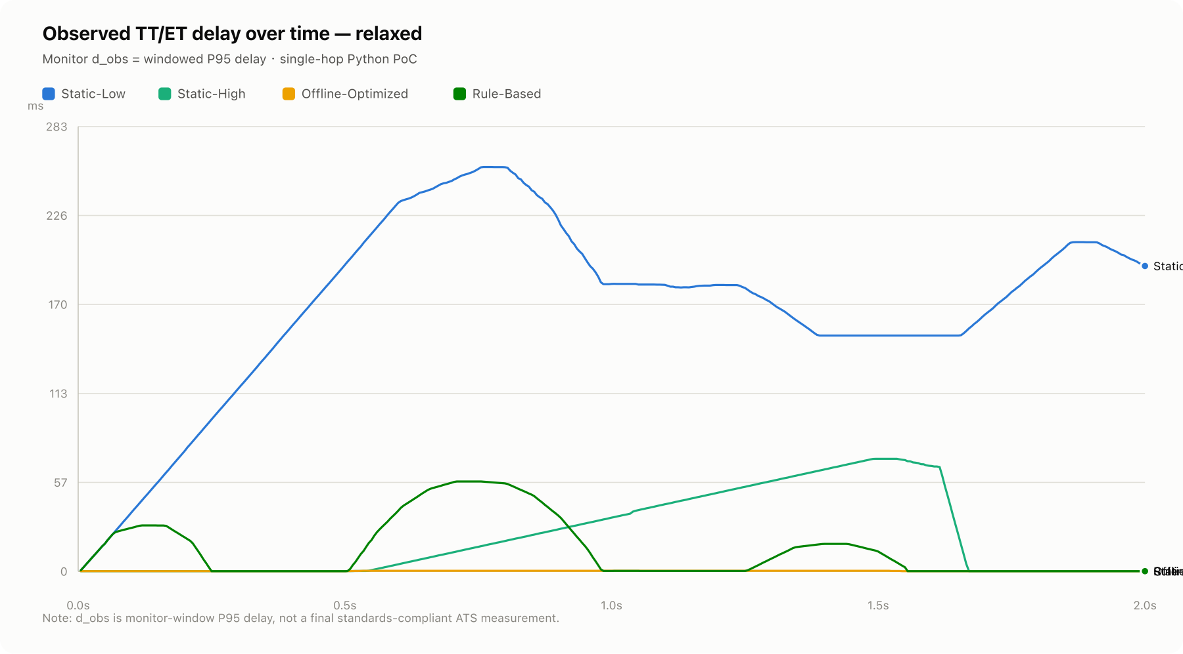
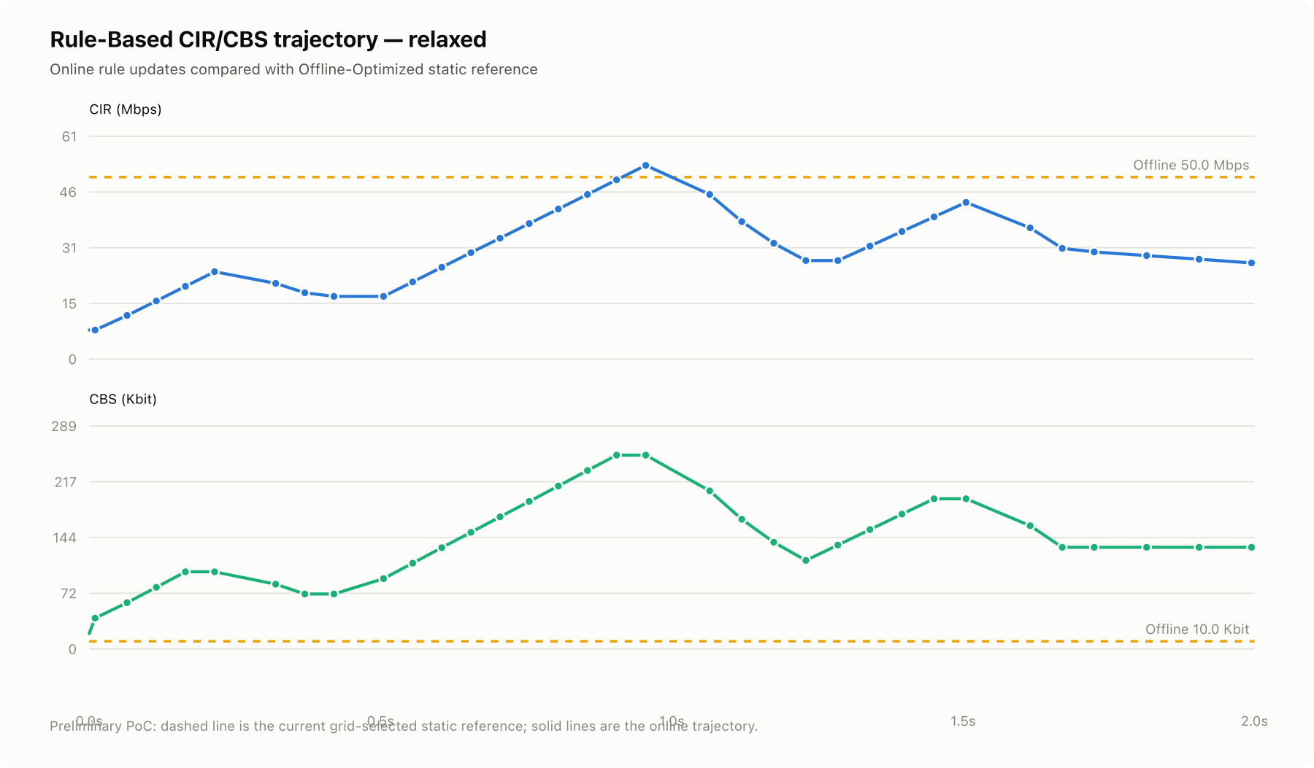
动态过程、预标定方向与 OMNeT++/INET 迁移路线
理论意义：旨在填补轻量级自适应方法的空白
现有方案在动态IIoT场景下面临两难：静态配置过于保守，复杂AI模型又难以落地。
本研究拟探索一条基于简单规则与历史数据的轻量化路径，以期为实现动态确定性网络提供一种新的、更实用的解决方案。
应用价值：
增强动态IIoT的确定性保障能力
期望通过本研究，能够为关键控制任务提供更鲁棒的确定性时延保障，从而支撑智能工厂的柔性生产。
提升网络资源利用效率
针对静态配置导致的资源过度预留问题，计划通过动态按需分配，在保证确定性的前提下，目标是提升带宽和缓冲区等稀缺资源的利用率。
形成可落地、低门槛的解决方案
为解决复杂算法在工业现场部署难、维护成本高的问题，本研究旨在设计一套计算开销小、易于理解的规则引擎，以期降低确定性网络的技术门槛与运维成本。
小型预标定（relaxed）
Current-Rule
56.841 ms
42.11%
Aggressive-CIR
19.819 ms
7.52%
CIR-Focused-Low-CBS
12.346 ms
3.01%
Conservative-Return
11.653 ms
3.27%
方向：更偏向 CIR 提升、减少 CBS 的非必要增长、减慢回退，可改善当前 PoC 表现；仍需高保真复验。
中期后迁移路线
ATS showcase / 模块核验 → 最小 TSN 拓扑 → 静态 baseline
→ Rule-Based controller → 多 seed、多场景与参数敏感性
注：当前结果为单跳 Python/SimPy proof-of-concept 初步输出，仅用于趋势分析，不作为最终论文定量结论。
Notes:
本研究直面动态IIoT对确定性通信的挑战,聚焦于TSN中ATS机制的参数自适应优化问题。
创新性地提出了一条“由简入繁”的技术路径： 以轻量级启发式方法为核心，兼顾实时性、确定性与可部署性。
研究预期将为IIoT提供一种高效、可靠的网络通信优化解决方案，具有明确的理论价值和广阔的应用前景。

Slide 15
谢谢
请各位老师批评指正！
中期阶段性汇报

